Slide 1

Tuần 7
Bài đọc 1: Sự tích dưa hấu
TIẾNG VIỆT 5
Tập 1

Slide 2



Slide 3


Trò chơi “Hái hoa tìm từ”
Nhiệm vụ 1: Chuẩn bị
a. GV chuẩn bị
Mô hình cây gắn nhiều bông hoa giấy, trên mỗi bông hoa có sẵn băng dính 2 mặt để đính phiếu đáp án vào hoa.

Slide 4
Trò chơi “Hái hoa tìm từ”
Nhiệm vụ 1: Chuẩn bị
b. HS chuẩn bị
Giấy màu để viết đáp án
Gấp phiếu lại và đính vào mỗi bông hoa trên cây, mỗi bông hoa tương ứng với đáp án của 1 nhóm

Slide 5
Nhiệm vụ 2. Tham gia trò chơi
Hướng dẫn cách chơi
LUẬT CHƠI
Có 2 câu tục ngữ a, b. Trong 2 câu tục ngữ đó có 3 hình ảnh tương ứng với 3 từ khoá.
Nhiệm vụ của các em là thay các hình ảnh đó bằng từ thích hợp để hoàn chỉnh 2 câu tục ngữ trên cả về nội dung và cấu tạo.

Slide 6

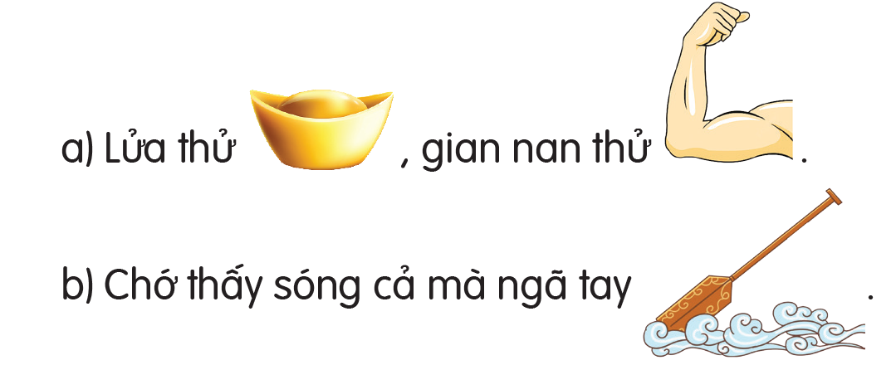
Nhiệm vụ 2. Tham gia trò chơi
Hướng dẫn cách chơi
Yêu cầu: Thảo luận theo nhóm 4 trong 2 phút, tìm từ thay cho hình.
Viết đáp án lên giấy rồi gắn vào mỗi bông hoa.

Slide 7
Nhiệm vụ 3: Rút ra nhận xét
Các em quan sát 4 nội dung gợi ý sau đây để chọn 2 nội dung phù hợp với 2 câu tục ngữ:
1
Không nên cho vàng vào lửa vì làm như vậy sẽ khiến vàng bị chảy.
Chớ nản lòng khi gặp khó khăn vì khó khăn tôi luyện con người.
2
3
Đừng thấy khó khăn mà bỏ mục tiêu đã chọn.
4
Không nên chèo thuyền ở nơi có sóng lớn.

Slide 8

CÂU TRẢ LỜI
a. Câu tục ngữ “Lửa thử vàng, gian nan thử sức” khuyên ta chớ nản lòng khi gặp khó khăn.
b. Câu tục ngữ “Chớ thấy sóng cả mà ngã tay chèo” khuyên ta quyết tâm theo đuổi mục tiêu đã chọn.

Slide 9


Slide 10


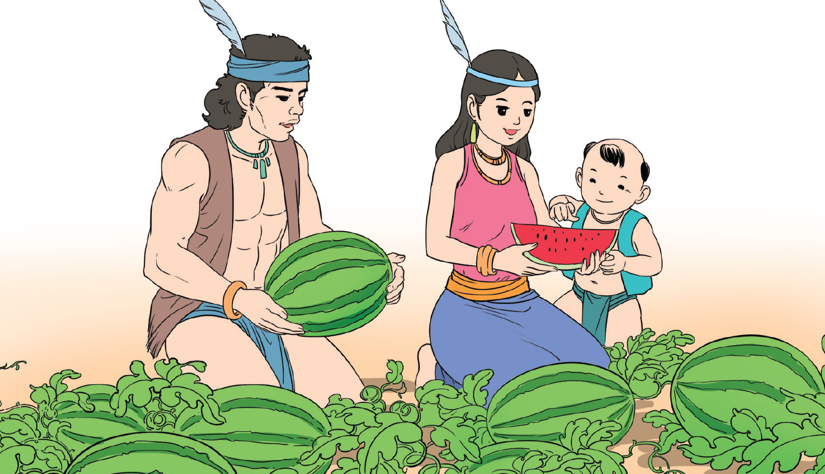

Cả lớp cùng nhau quan sát tranh trong SGK (trang 52) và trả lời câu hỏi: Bức tranh cho ta thấy loại quả gì?
Quả dưa hấu

Slide 11


Slide 12




HOẠT ĐỘNG 1:
ĐỌC THÀNH TIẾNG

Slide 13


GIỌNG ĐỌC TRONG BÀI
Cả bài đọc với giọng chậm rãi và tình cảm.
Nhấn giọng ở những từ ngữ thể hiện tâm trạng, cảm xúc của nhân vật trong câu chuyện,...

Slide 14

LUYỆN ĐỌC MỘT SỐ TỪ KHÓ
nhún nhường
chịu thương
chịu khó
hoang vu
trời luôn
có mắt

Slide 15
LUYỆN ĐỌC CÂU DÀI
Hai vợ chồng làm nhà cửa,/ tìm nguồn nước,/ đánh cá,/… để sinh sống.// Bỗng một hôm,/ có đàn chim từ đầu bay đến,/ nhả xuống bãi cát mấy hạt cây.// Ít lâu sau,/ hạt nảy mầm,/ mọc ra một loại cây bò lan,/ xanh um cả bãi cát.// Rồi cây ra quả.// Hoá ra,/ đó là một loại dưa/ ruột đỏ tươi,/ hạt đen nhánh,/ vị ngọt/ và thanh mát.// Từ hôm đó,/ hai vợ chồng/ cố trồng thêm thật nhiều dưa làm thức ăn.

Slide 16
LUYỆN ĐỌC CÂU DÀI
Một hôm,/ có chiếc thuyền đánh cá đi lạc ra đảo.// Mai An Tiêm/ giúp người trên thuyền/ sửa buồm lái/ để trở về,/ không quên gửi tặng dưa để người ở đất liền nếm thử.// Tiếng đồn về loại dưa ngon lan xa.// Từ đó,/ các tàu buôn tấp nập ghế đến đổi hàng lấy dưa.// Gia đình An Tiêm lại sống đầy đủ như xưa.

Slide 17
LUYỆN ĐỌC CÂU DÀI
Một lần,/ Vua Hùng sai người/ ra đảo dò xét xem An Tiêm sống thế nào.// Nghe sứ thần kể lại,/ nhà vua khen thầm vợ chồng người con,/ bèn cho triệu họ về.//
Hạt giống An Tiêm đem về/ được dân chúng trồng ở những vùng đất cát,/ trở thành một thứ cây danh tiếng.// Đó là cây dưa hấu ngày nay.

Slide 18
Luyện đọc một số câu thể hiện cảm xúc của nhân vật
Tất cả cũng là nhờ chịu thương chịu khó thôi.
Cho nó ra một đảo hoang xem nhờ ai mà nó có cuộc sống như hôm nay.
Chúng ta chết ở đây mất thôi.
Trời luôn có mắt. Nàng đừng lo!

Slide 19

Bài đọc có thể chia thành 4 đoạn như sau để luyện đọc và tìm ý:
Đoạn 1
Đoạn 2
Đoạn 3
Đoạn 4
Từ đầu đến “ra một đảo xa”.
Tiếp theo đến “làm thức ăn”.
Tiếp theo đến “đầy đủ như xưa”.
Phần còn lại

Slide 20
HOẠT ĐỘNG 2:
ĐỌC HIỂU

Slide 21
GIẢI NGHĨA TỪ KHÓ
Nhún nhường: khiêm tốn trong quan hệ giao tiếp.
Chịu thương chịu khó: chăm chỉ, cố gắng lao động, không ngại khó khăn, vất vả.
Hoang vu: (vùng đất) bỏ không, cây cỏ mọc tự nhiên, chưa hề có tác động của con người.
Trời luôn có mắt: ý nói cuộc đời rất công bằng, người tốt nhất định không phải chịu thiệt thòi, kẻ xấu không thể mãi đắc ý.

Slide 22
HOẠT ĐỘNG NHÓM
Các em đọc thầm lại bài đọc và thảo luận với bạn theo nhóm để trả lời từng câu hỏi cho sẵn dưới đây:

Slide 23
CÂU HỎI ĐƯA RA
Câu 1. Vì sao Vua Hùng tin dùng và gả con gái nuôi cho Mai An Tiêm?
Câu 2. Vì sao gia đình Mai An Tiêm bị nhà vua đày ra đảo xa?
Câu 3. Theo em, phẩm chất nào đã giúp vợ chồng Mai An Tiêm vượt qua khó khăn?
Câu 4. Em thích câu nói nào của Mai An Tiêm? Vì sao?
Câu 5. Chi tiết nhà vua khen thầm và cho triệu gia đình Mai An Tiêm trở về nói lên điều gì?

Slide 24
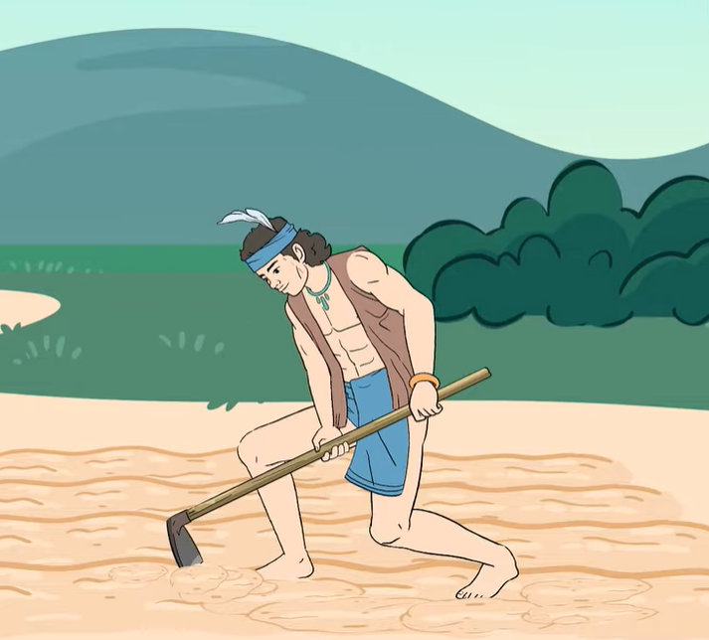
Câu 1: Vì sao Vua Hùng tin dùng và gả con gái nuôi
cho Mai An Tiêm?
?
Vì Mai An Tiêm là một người rất tài giỏi.

Slide 25
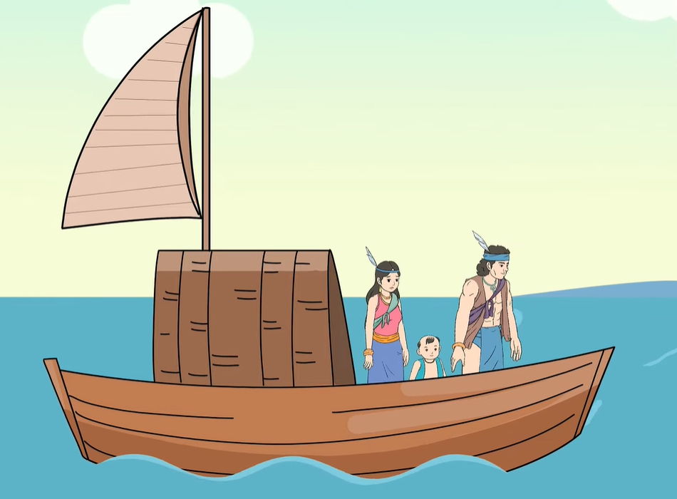
Câu 2: Vì sao gia đình Mai An Tiêm bị nhà vua
đày ra đảo xa?
?
Vì Mai An Tiêm nói rằng những điều mình có được là nhờ chịu thương chịu khó và có kẻ ghen ghét, tâu với Vua Hùng nên khiến Vua nghĩ rằng Mai An Tiêm vô ơn.

Slide 26

RÚT RA Ý ĐOẠN 1
Gia đình Mai An Tiêm bị vua Hùng đày ra đảo hoang.

Slide 27
Câu 3: Theo em, phẩm chất nào đã giúp vợ chồng
Mai An Tiêm vượt qua khó khăn?
?
Gợi ý
Phẩm chất đã giúp vợ chồng mai an tiêm vượt qua khó khăn như:
Chăm chỉ
Quyết tâm
Không chịu đầu hàng khó khăn
Thông minh, sáng tạo

Slide 28
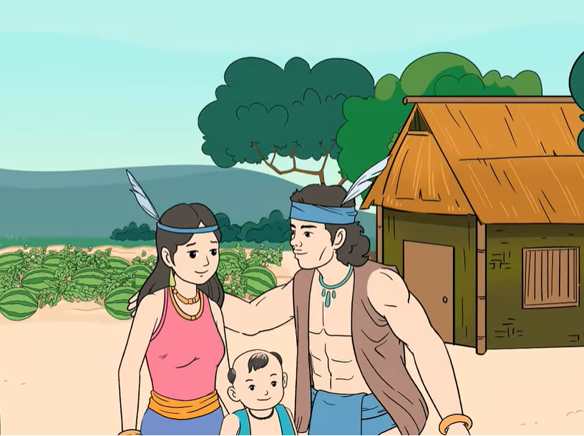

RÚT RA Ý ĐOẠN 3
Cuộc sống gia đình Mai An Tiêm ở trên đảo và nhặt được hạt giống mới.

Slide 29
Câu 4: Em thích câu nói nào của Mai An Tiêm? Vì sao?
?
GỢI Ý:
Em thích câu nói “Tất cả cũng là nhờ chịu thương chịu khó thôi.”
Vì câu nói đó cho thấy Mai An Tiêm rất chăm chỉ/ tự tin vào những nỗ lực của mình.
Vì câu nói đó cho thấy Mai An Tiêm rất khiêm tốn.

Slide 30
Câu 4: Em thích câu nói nào của Mai An Tiêm? Vì sao?
?
Gợi ý
Em thích hai câu “Trời luôn có mắt. Nàng đừng lo!”
Vì hai câu nói đó cho thấy Mai An Tiêm rất tự tin/ rất quyết tâm/ rất dũng cảm/ rất mạnh mẽ.
Vì hai câu nói đó cho thấy Mai An Tiêm là người rất bình tĩnh/ không bao giờ lùi bước trước khó khăn.
Vì hai câu nói đó cho thấy rằng Mai An Tiêm rất tin tưởng vào lẽ công bằng,...

Slide 31

Câu 5: Chi tiết nhà vua khen thầm và cho triệu
gia đình Mai An Tiêm trở về nói lên điều gì?
?
Ý chí, nghị lực có thể giúp con người vượt qua mọi khó khăn.
Ý chí, nghị lực có thể giúp con người thành công.
Ý chí, nghị lực của một người có thể khiến người khác chuyển từ tức giận thành yêu thương.

Slide 32


Rút ra ý đoạn 3: Mai An Tiêm đã đổi dưa của mình để lấy hàng và cuộc sống đủ đầy.
RÚT RA Ý ĐOẠN 3 VÀ ĐOẠN 4
Rút ra ý đoạn 4: Hạt giống của Mai An Tiêm đã đưa lưu truyền rộng rãi.

Slide 33
HOẠT ĐỘNG 3:
ĐỌC NÂNG CAO

Slide 34

HOẠT ĐỘNG CẢ LỚP
Các em hãy tiến hành đọc nối tiếp đoạn 2,3 và xác định giọng đọc của hai đoạn này:
Đọc diễn cảm một số câu thể hiện lời nói của các nhân vật.
Giọng đọc phù hợp với nhân vật, ngắt nghỉ đúng chỗ và biết nhấn mạnh vào những từ ngữ quan trọng.

Slide 35
Hôm đặt chân lên bãi cát hoang vu,/ vợ chàng lo lắng bảo://
- Chúng ta chết ở đây mất thôi.//
- Trời luôn có mắt.// Nàng đừng lo!// An Tiêm an ủi vợ.
[…] Ít lâu sau,/ hạt nảy mầm,/ mọc ra một loại cây bò lan,/ xanh um cả bãi cát.// Rồi cây ra quả.// Hoá ra,/ đó là một loại dưa ruột đỏ tươi,/ hạt đen nhánh,/ vị ngọt và thanh mát.// Từ hôm đó,/ hai vợ chồng cố trồng thêm thật nhiều dưa làm thức ăn.

Slide 36


Slide 37



Trò chơi “Ai nhanh tay hơn?”
GV chiếu từng câu hỏi trắc nghiệm lên màn hình và đọc câu hỏi + 4 đáp án. Sau khi GV đọc xong, HS giơ tay để giành quyền trả lời. HS nào giơ tay nhanh nhất giành được quyền trả lời, trả lời đúng sẽ nhận được phần thưởng từ GV.

Slide 38
Câu 1: Theo em, vì sao nhà vua lại tức giận khi biết rằng Mai An Tiêm nói:
“Tất cả cũng là nhờ chịu thương chịu khó thôi”?
A. Vì nhà vua cho rằng Mai An Tiêm đã thiếu tôn trọng mình.
B. Vì nhà vua ganh ghét với sự tài giỏi và cuộc sống gia đình hạnh phúc của Mai An Tiêm.
C. Vì nhà vua cho rằng mọi thứ Mai An Tiêm có là do mình ban cho chứ không phải do năng lực của anh.
C. Vì nhà vua cho rằng mọi thứ Mai An Tiêm có là do mình ban cho chứ không phải do năng lực của anh.
D. Vì nhà vua vốn đã ghét Mai An Tiêm, nhân cơ hội này để xử phạt.
Notes:
GV click 1 lần vào màn hình để xuất hiện đáp án đúng
Nhấn Enter để chuyển sang câu hỏi tiếp theo

Slide 39
Câu 2: Vì sao mọi người thường khen Mai An Tiêm may mắn?
A. Vì Mai An Tiêm được cưới người con gái xinh đẹp, hiền thục nhất.
B. Vì Mai An Tiêm được Vua Hùng ban cho nhiều vàng bạc châu báu.
C. Vì Mai An Tiêm được làm con rể Vua Hùng.
C. Vì Mai An Tiêm được làm con rể Vua Hùng.
D. Vì Mai An Tiêm được làm quan trong triều.

Slide 40
Câu 3: Nêu nhận xét của em về nhân vật Mai An Tiêm trong câu chuyện.
A. Mai An Tiêm là một người tốt bụng, tuy không quen biết nhưng vẫn sẵn sàng giúp người đánh cá đi lạc sửa lại chiếc buồm lái.
B. Mai An Tiêm là một người rất tài giỏi, có ý chí kiên cường, luôn kiên trì nỗ lực để vượt qua mọi khó khăn.
B. Mai An Tiêm là một người rất tài giỏi, có ý chí kiên cường, luôn kiên trì nỗ lực để vượt qua mọi khó khăn.
C. Mai An Tiêm là một người chồng rất yêu thương vợ của mình, luôn cố gắng chăm sóc tốt cho vợ.
D. Mai An Tiêm là một người kiêu căng, tự mãn, không biết ơn Vua Hùng đã đối xử tốt với mình.

Slide 41
Câu 4: Chi tiết “Hai vợ chồng làm nhà cửa, tìm nguồn nước, đánh cá,…” thể hiện điều gì về vợ chồng Mai An Tiêm?
A. Hai vợ chồng Mai An Tiêm rất tài giỏi, chịu khó và luôn yêu thương, đồng hành cùng nhau.
B. Hai vợ chồng Mai An Tiêm rất hối hận vì hành động chọc giận nhà vua của mình.
A. Hai vợ chồng Mai An Tiêm rất tài giỏi, chịu khó và luôn yêu thương, đồng hành cùng nhau.
C. Hai vợ chồng Mai An Tiêm rất yêu thương nhau.
D. Hai vợ chồng Mai An Tiêm rất quan tâm đến chỗ ở và thức ăn.

Slide 42
Câu 5: Vì sao khi biết gia đình Mai An Tiêm sống sung túc trên đảo hoang, Vua Hùng lại cho người đón vợ chồng Mai An Tiêm trở về?
A. Vì Vua Hùng rất nhớ con gái nuôi nên đành gọi hai vợ chồng Mai An Tiêm trở về.
B. Vì Vua Hùng muốn chiếm lấy hòn đảo hoang trồng nhiều dưa hấu kia.
C. Vì Vua Hùng muốn có số của cải của vợ chồng Mai An Tiêm.
D. Vì Vua Hùng đã thật sự công nhận tài năng của Mai An Tiêm.
D. Vì Vua Hùng đã thật sự công nhận tài năng của Mai An Tiêm.

Slide 43


Slide 44



Nhắc lại ý nghĩa của bài đọc Sự tích dưa hấu, liên hệ thực tế.
Lắng nghe nhận xét tiết học, khen ngợi, biểu dương những HS học tốt.

Slide 45
TỰ ĐỌC SÁCH BÁO
(HS thực hiện ở nhà)

Slide 46
Tự đọc sách báo ở nhà theo những yêu cầu dưới đây:
2 câu chuyện (hoặc 1 bài thơ, 1 câu chuyện) về ý chí nghị lực (tinh thần và hành động quyết tâm vượt qua khó khăn để đạt mục tiêu tốt đẹp đã đề ra) .
?
?
1 bài văn tả người.

Slide 47
Hướng dẫn thực hiện viết vào Phiếu đọc sách:
Tên bài đọc, tên tác giả bài đọc và tình cảm, cảm xúc của em về bài đọc (hoặc sự việc, nhân vật, hình ảnh, câu văn, câu thơ trong bài đọc).
Chuẩn bị nội dung để giới thiệu bài em đã đọc cho các bạn trong lớp.

Slide 48


Slide 49


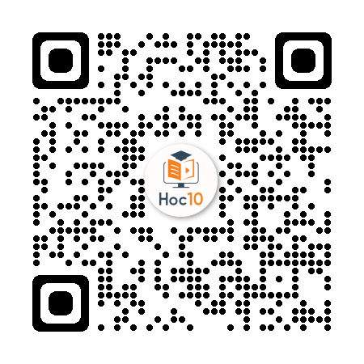
Để kết nối cộng đồng giáo viên và nhận thêm nhiều tài liệu giảng dạy,
mời quý thầy cô tham gia Group Facebook
theo đường link:
Hoc10 – Đồng hành cùng giáo viên tiểu học
Hoặc truy cập qua QR code

